Slide 1
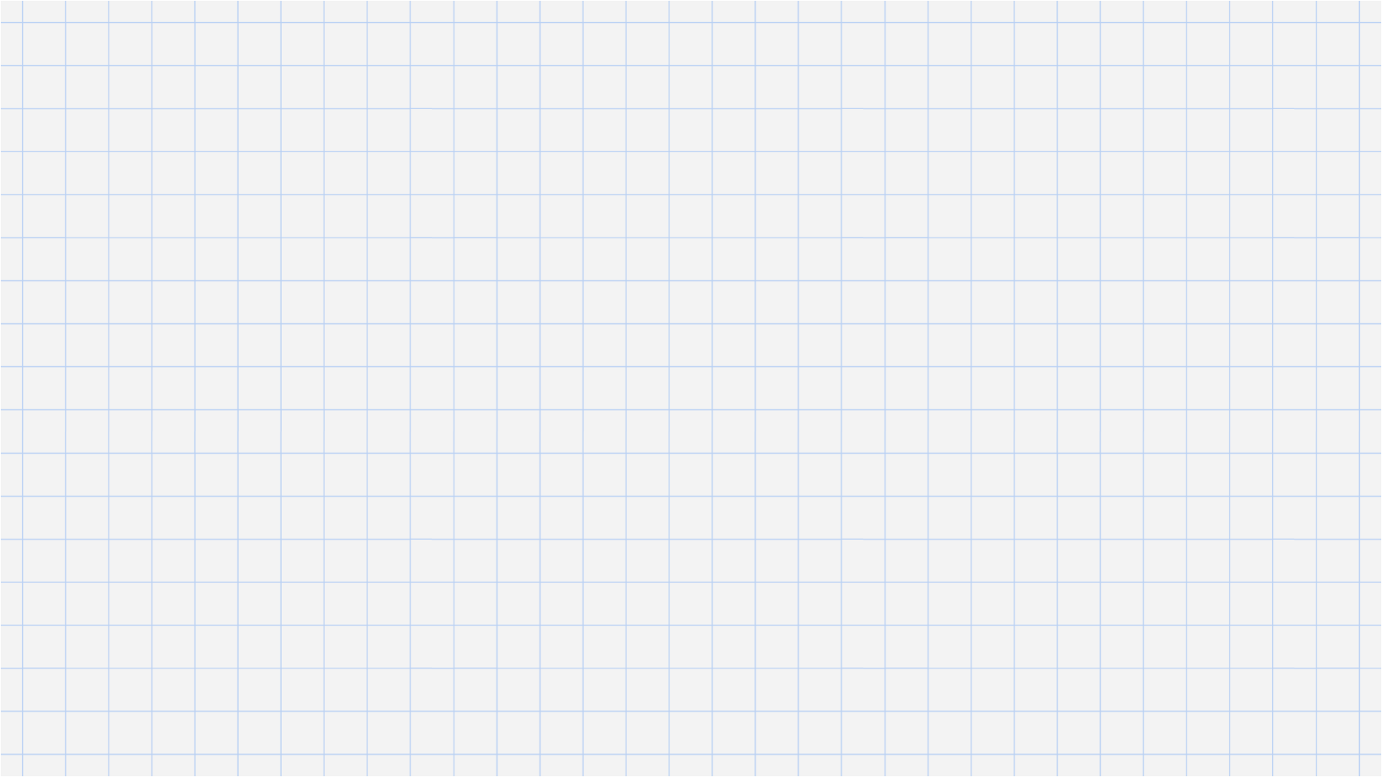

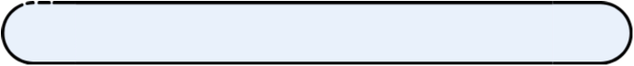
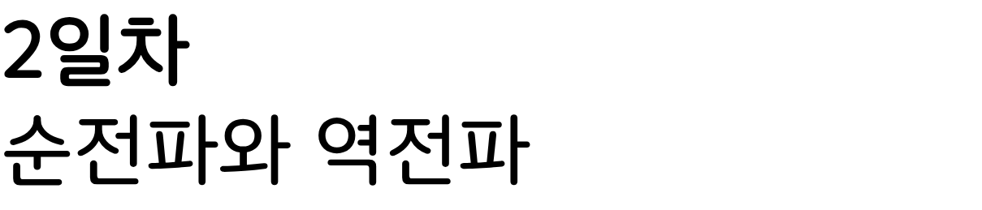



Slide 2



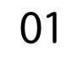
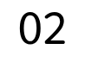
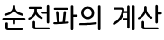
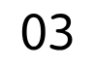
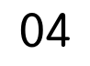
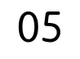
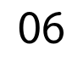

Slide 3


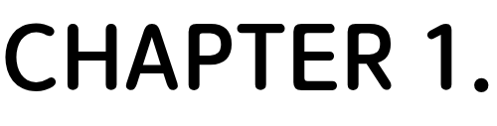
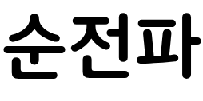

Slide 4


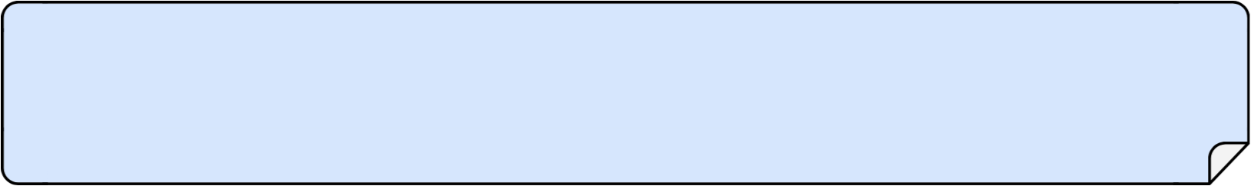
1일차 복습!
CHAPTER 01
1일차에서는 머신러닝과 딥러닝의 기초 개념, 학습 방법, 모델 등의 개념을 통해서 인공지능이 어떻게 동작하는지 살펴보았습니다.
2일차에서는 1일차에서 배운 행렬 계산과 MLP를 이용하여 인공지능이 가중치를 계산하는 과정을
직접 실습해보도록 하겠습니다.

Slide 5



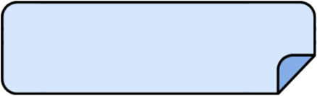
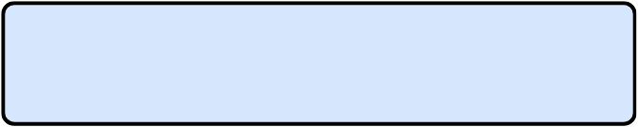






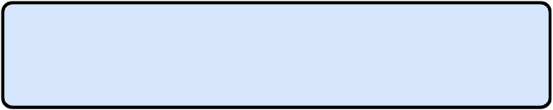



CHAPTER 1. 순전파
LAYER 복습
입력층
데이터를 입력받는 층
외부에 노출되어 있음
제목을 입력해주세요
가중치/편향
데이터별 중요도를 고려하여 변형한 뒤 은닉층에 전달
오늘 다룰 순전파와 역전파가 이루어지는 부분!
LAYER
계산된 데이터를 다음 층으로 전달할지 여부를 결정하는 함수
특정값보다 크다면 다음 층으로 전달!
활성화 함수
출력
모든 계산이 끝난 데이터가 출력되는 층

Slide 6











CHAPTER 1. 순전파
그래서 순전파가 뭐에요?
간단히 말하자면,
신경망에서 데이터가 앞으로 흘러가며 계산되는 과정
활성화 함수 + 손실함수
입력된 데이터
가중치
편향
결괏값!

Slide 7

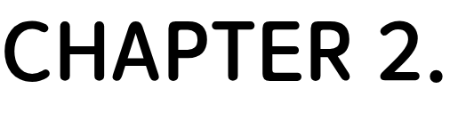
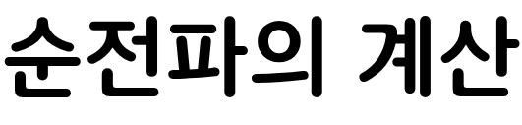

Slide 8

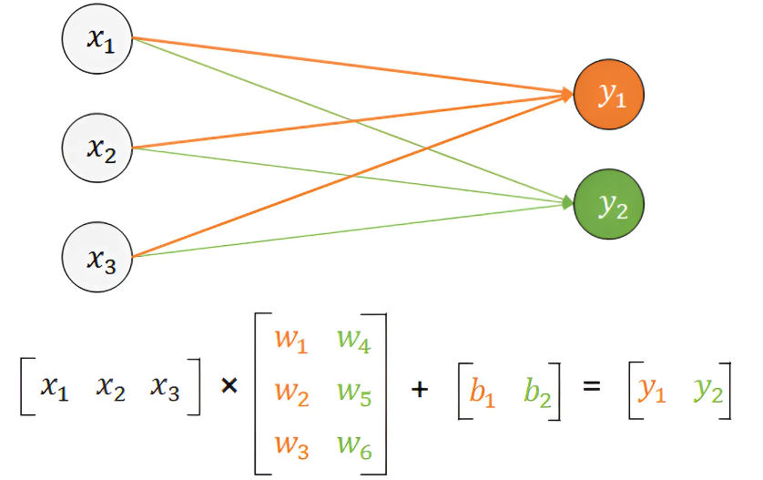


CHAPTER 2. 순전파의 계산
MAIN KEYpoint
행렬 연산과 순전파
실제로 인공신경망에서 데이터는 행렬의 형태로 신경망에 입력되어 순전파 과정을 거쳐 학습 결과값으로 변형된답니다.
지금부터 이와 같은 행렬 연산을 통해
순전파가 이루어지는 과정을
알아보겠습니다.
(행렬곱) 가중치를 곱하고
(행렬합) 편향을 더한다!

Slide 9
CHAPTER 2. 순전파의 계산
행렬
행렬이란?
간단히 말해서, 데이터를 한 번에 처리할 수 있도록 원소들을 가로세로로 배열한 것
가로줄 = 행, 세로줄 = 열.
컴퓨터와 인공지능에서는 막대한 양의 데이터를 다루기 때문에 일반적인 계산으로는 시간이 너무 오래 걸린다.
효율적인 계산을 위해서 행렬을 사용해 계산함
행렬 계산을 통해 반복적인 덧셈과 곱셈을 한 번에 처리할 수 있다.

Slide 10

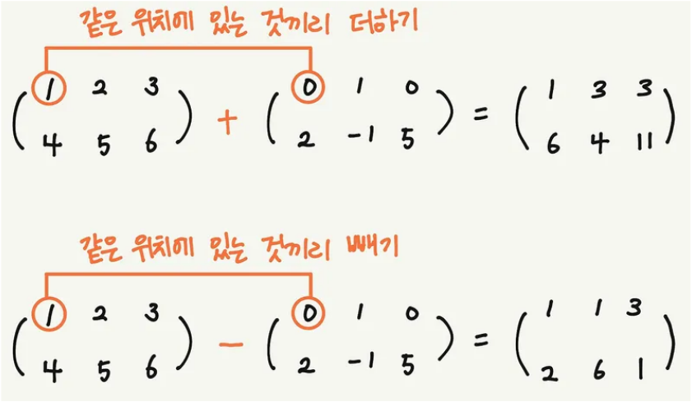
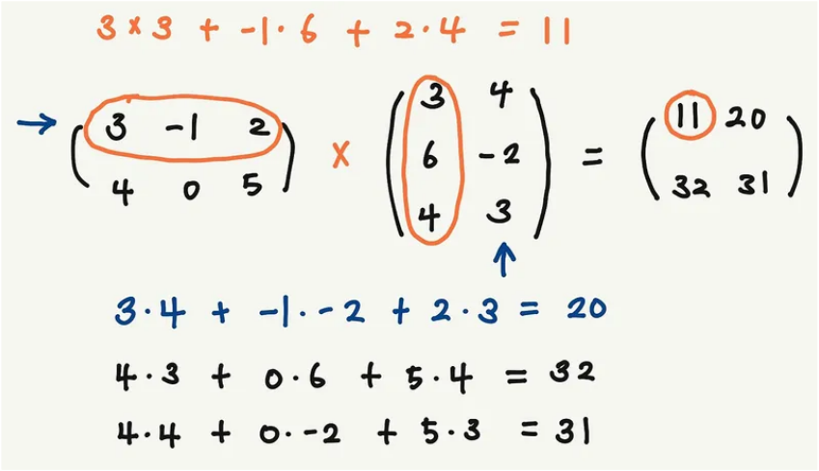
CHAPTER 2. 순전파의 계산
행렬 연산 법칙
행렬합
행렬곱
*곱하는 행렬 세로열 개수 = 원래 행렬 가로열 개수

Slide 11
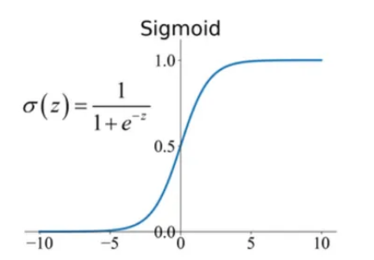
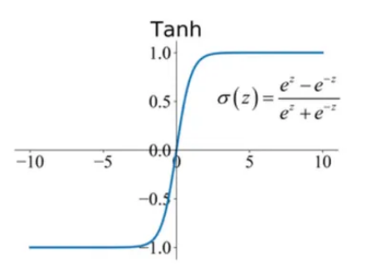
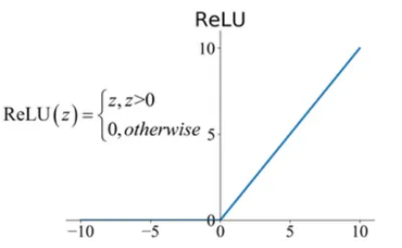
CHAPTER 2. 순전파의 계산
활성화 함수와 손실 함수
활성화 함수는 기준을 정하고 데이터를 처리해
복잡한 문제를 해결할 수 있도록 만든다. (신경망의 핵심!)
반드시 특정 값을 기준으로 하는 비선형적인 함수여야 한다.
(직선 x, 뉴런과 같은 역할!)
시그모이드, Tanh, RELU 등의 함수가 존재한다.
현재는 RELU를 가장 많이 사용

Slide 12
CHAPTER 2. 순전파의 계산
활성화 함수와 손실 함수
시그모이드 함수
최초로 사용된 활성화 함수.
완만한 곡선 형태로,
0을 기준으로 값이 0부터 1까지 증가
단점 : 역전파 과정에서 기울기 소멸 문제 발생 (계산이 반복되면서 함수 기울기가 0으로… 신경망의 학습 능력 제한됨)
0이 중심이 아니므로 계산 속도 저하
현재는 다른 함수에 대체됨

Slide 13
CHAPTER 2. 순전파의 계산
활성화 함수와 손실 함수
Tanh 함수
시그모이드 함수를 변형하여 0을 중심으로 하고, -1에서 1까지 값이 변화하는 형태
중심이 0이므로 시그모이드에 비해서는 최적화 성능이 좋지만, 여전히 기울기 소실 문제가 존재

Slide 14
CHAPTER 2. 순전파의 계산
활성화 함수와 손실 함수
ReLU 함수
가장 많이 사용하고, 오늘도 사용할 활성화 함수!
값이 0 이하면 0 출력, 이상이면 x값 그대로 출력
이전 함수들의 기울기 소실, 최적화 문제 해결
계산이 빠르고 효율적이기 때문에 현재까지 가장 많은 ai 모델에서 사용되는 활성화 함수

Slide 15
CHAPTER 2. 순전파의 계산
비선형적이어야 하는 이유...?
인공신경망은 본질적으로 인간의 신경을 모방한 구조
복잡한 문제를 작은 수학적 문제들로 분해(추상화) -> 결과가 나오도록 학습한다.
만약 단순히 입력값이 그대로 출력되거나 (활성화 함수 없이)
활성화 함수가 선형적이어서 값이 규칙적으로 출력된다면
복잡한 문제를 해결하는 데에 어려움이 생긴다.
Ex) 복잡한 수학 문제 (조건, 결괏값)
과정별로 문제 분해(추상화)
방정식 세워서 문제 풀기(순전파)
결과 조건과 비교(역전파)
만약 활성화 함수가 없거나 션형적이면 단순 계산만 할 줄 아는 것과 똑같은 상태

Slide 16

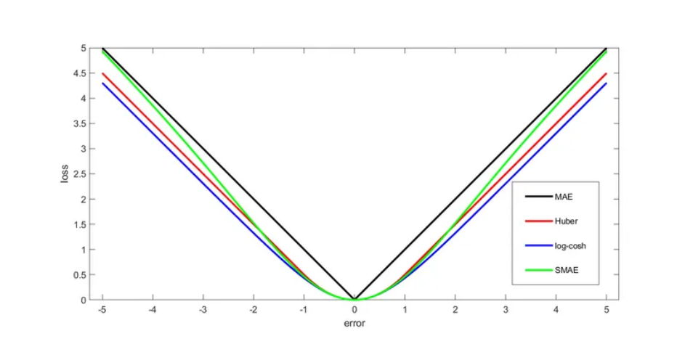
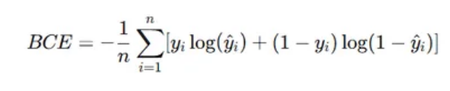
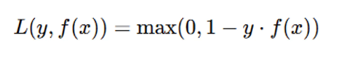
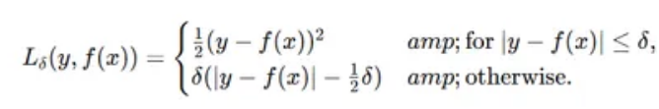
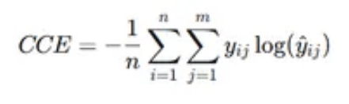
CHAPTER 2. 순전파의 계산
활성화 함수와 손실 함수
손실 함수는 예측값과 정답(Label)을 비교하여 서로 간의 오차를 찾아낸다.
찾아낸 오차값은 뒤에 배울 역전파와 경사하강법에서 중요하게 활용된다.
BCE, MSE, Binary Cross-Entropy, Huber Loss 등....

Slide 17

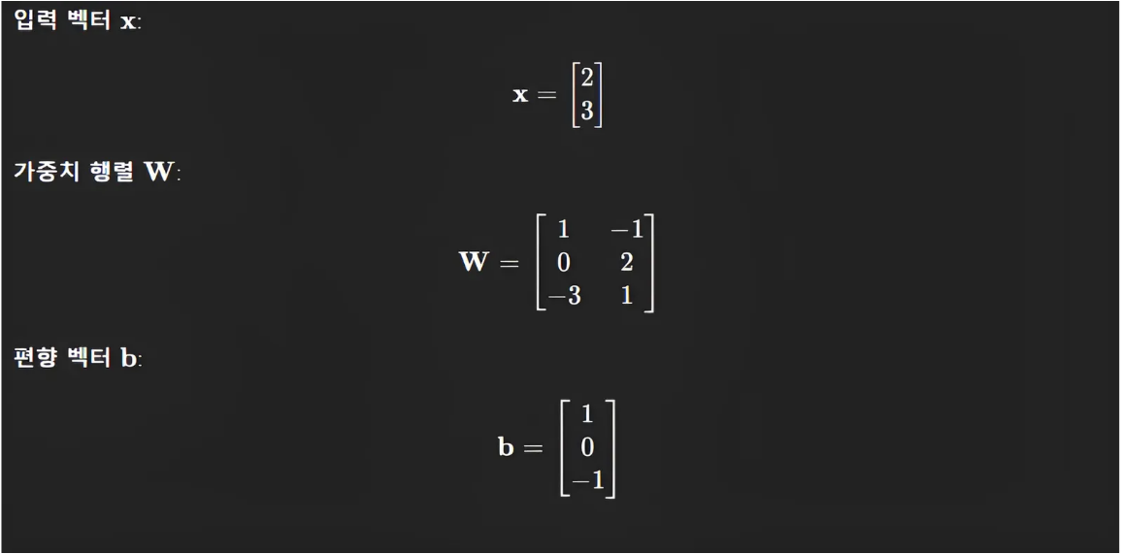
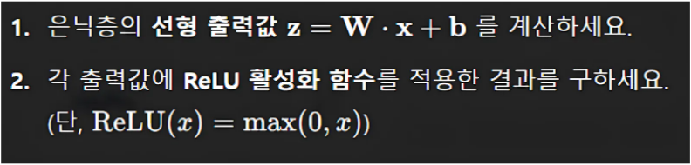
CHAPTER 2. 순전파의 계산
가중치 계산 실습
다음 행렬 데이터와 앞에서 배운 계산 과정을 참고하여 가중치를 직접 계산해 봅니다.

Slide 18

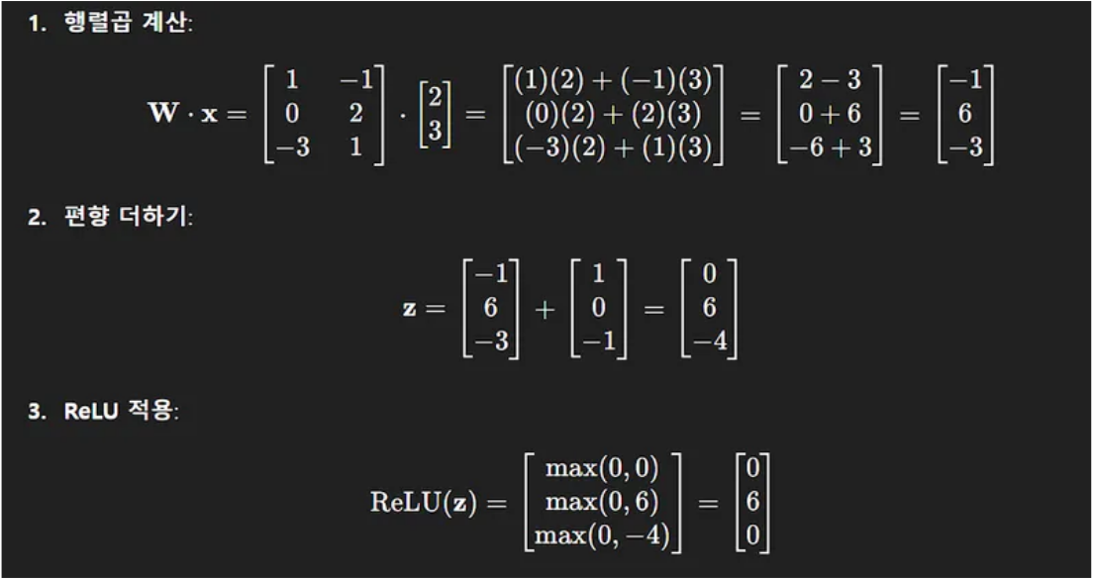
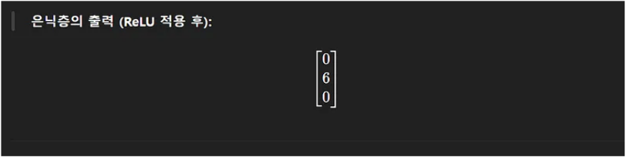
CHAPTER 2. 순전파의 계산
가중치 계산 실습
다음 행렬 데이터와 앞에서 배운 계산 과정을 참고하여 가중치를 직접 계산해 봅니다.

Slide 19
결괏값이 나왔는데....?
CHAPTER 03
순전파를 통해 인공지능이 결과 데이터를 만들어냈지만, 대부분의 경우 사전에 입력(Label)된 결괏값과는 차이를 보이는 경우가 많습니다.
따라서 인공지능은 결과가 나오기까지의 과정을 거꾸로 검토하며 정확한 결과가 나오도록 가중치를 업데이트하는데요,
이것이 지금부터 우리가 배울 역전파입니다.

Slide 20
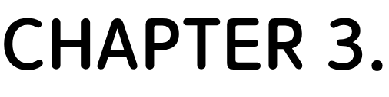
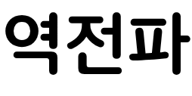

Slide 21

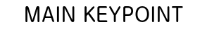
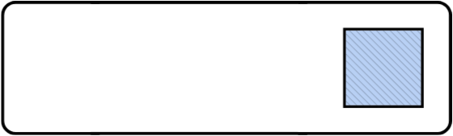
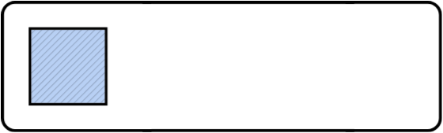
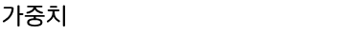
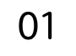
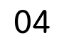
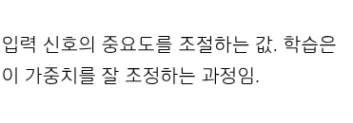
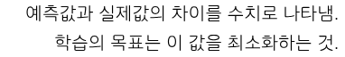


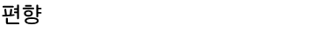
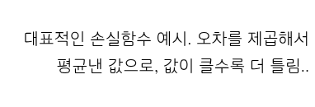
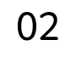
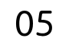
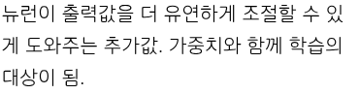
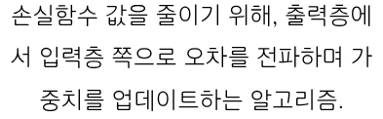
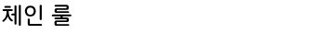





Slide 22





















Slide 23



Slide 24




Slide 25






Slide 26

MSE 그래프에서 기울기가 0인, 기울기가 최소가 되는 점을 찾아야 함.
기울기가 0인 점 = 최소 오차인 점.
실제 신경망은 매우 복잡한 함수이기 때문에, 단순 미분으로는 기울기가 최소인 점을 찾을 수 없음
그렇다면 어떻게 기울기가 최소인 점을 찾을 수 있을까?
MSE 그래프

Slide 27





경사하강법?
-손실 함수를 최소화하기 위해 가중치를 반복적으로 조정하는 최적화 알고리즘
을 모델로 가지고
MSE를 손실함수로 가질 때
(1) 초기값 설정
: 가중치 w와 편향 b를 임의의 값으로 초기화 (예: 0 또는 랜덤)
(2)손실 함수의 기울기 계산 : MSE를 w, b에 대해 편미분하여 손실함수의 기울기를 구함
(3)학습률 η(러닝 레이트) 을 곱해서 기울기 방향으로 한 걸음 이동
: 과정 반복을 통해 MSE를 점점 줄임
*러닝 레이트 : MSE를 줄이기 위해 w, b값을 조정할 때 얼마나 크게 바꿀지 조정하는 값

Slide 28




